Slide 1
BEM VINDO
ESTRUTURAS METÁLICAS
Notes:
Slide de título — Opção 2

Slide 2
Coeficientes Aerodinâmicos
Coeficientes de pressão e de forma externos
Valores dos coeficientes de pressão e de forma, externos, para diversos tipos de edificações e para direções críticas do vento são dados nas Tabelas 6 a 12.
Zonas com altas sucções ocorrem junto às arestas de paredes e de telhados e têm sua localização dependendo do ângulo de incidência do vento (zonas hachuradas nas figuras das Tabelas 6 a 12).
Portanto, estas sucções elevadas não ocorrem simultaneamente em todas estas zonas, para
as quais as tabelas apresentam valores médios de coeficientes de pressão externa (cpe médio).
Notes:
Slide de agenda — Opção 1

Slide 3
Coeficientes Aerodinâmicos
Coeficientes de forma
Como a força do vento depende da diferença de pressão nas faces opostas da parte da edificação em estudo, os coeficientes de pressão são dados para superfícies externas e superfícies internas.
A força do vento sobre um elemento plano de edificação, estrutura ou componente de área A atua em direção perpendicular ao mesmo, sendo calculada conforme a seguinte equação:
F = Fe - Fi
Onde:
Fe é a força externa à edificação, estrutura ou componente, agindo na superfície plana de área A
Fi é a força interna à edificação, estrutura ou componente, agindo na superfície plana de área A
Notes:
Slide de agenda — Opção 1

Slide 4
Coeficientes Aerodinâmicos
Coeficientes de pressão
Portanto:
F = q . A . (Ce - Ci)
Onde:
Ce é o coeficiente de forma externo: Ce = Fe / (q A)
Ci é o coeficiente de forma interno: Ci = Fi / (q A)
Notes:
Slide de agenda — Opção 1

Slide 5
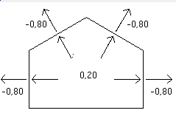
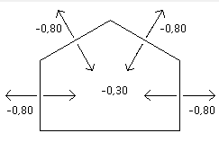
Coeficientes Aerodinâmicos
Coeficientes de pressão
Os valores positivos dos coeficientes de forma externo e interno correspondem a sobrepressões e os valores negativos correspondem a sucções.
Um valor positivo para F indica que essa força atua para o interior
Um valor negativo indica que essa força atua para o exterior da edificação
Notes:
Slide de agenda — Opção 1

Slide 6
Coeficientes Aerodinâmicos
Coeficientes de pressão e de forma externos
Valores dos coeficientes de pressão e de forma, externos, para diversos tipos de edificações e para direções críticas do vento são dados nas Tabelas 6 a 12.
Zonas com altas sucções ocorrem junto às arestas de paredes e de telhados e têm sua localização dependendo do ângulo de incidência do vento (zonas hachuradas nas figuras das Tabelas 6 a 12).
Portanto, estas sucções elevadas não ocorrem simultaneamente em todas estas zonas, para
as quais as tabelas apresentam valores médios de coeficientes de pressão externa (cpe médio).
Notes:
Slide de agenda — Opção 1

Slide 7
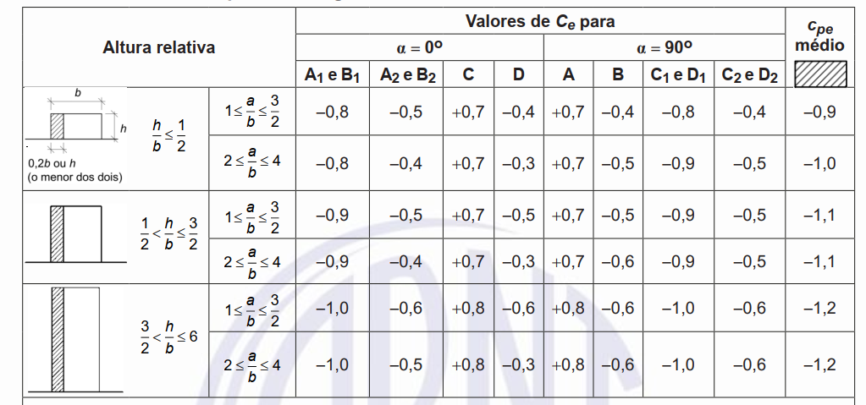
Coeficientes Aerodinâmicos
Coeficientes de pressão e de forma, externos, para paredes de edificações de planta retangular a × b, sendo b a menor dimensão
Notes:
Slide de agenda — Opção 1

Slide 8
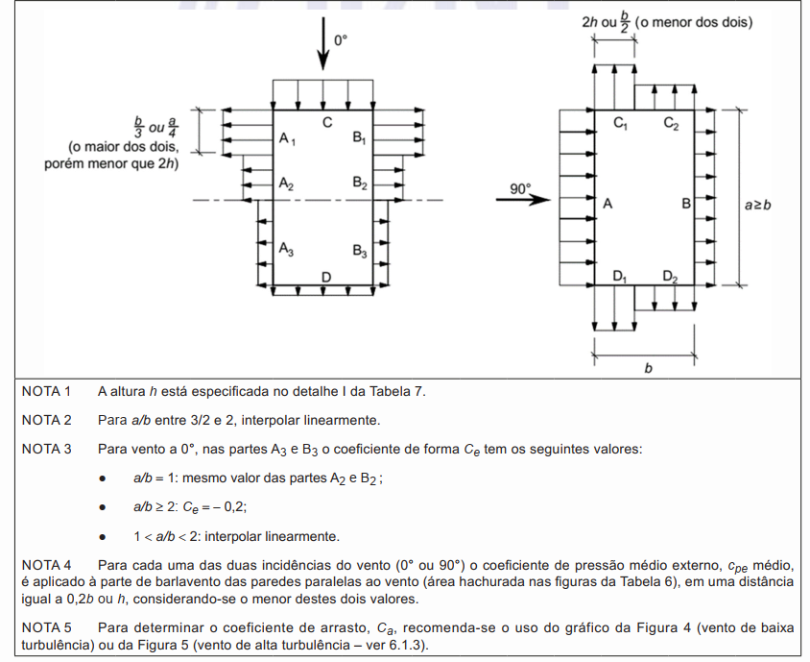
Coeficientes Aerodinâmicos
Coeficientes de pressão e de forma, externos, para paredes de edificações de planta retangular a × b, sendo b a menor dimensão
Notes:
Slide de agenda — Opção 1

Slide 9
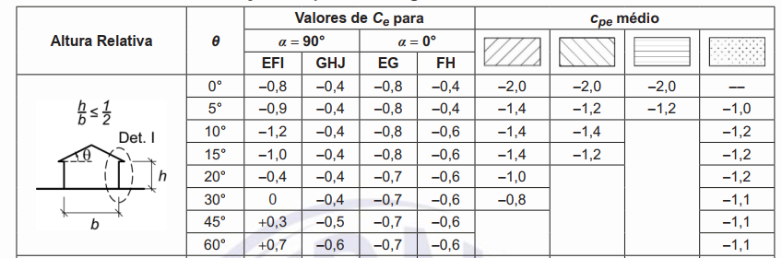
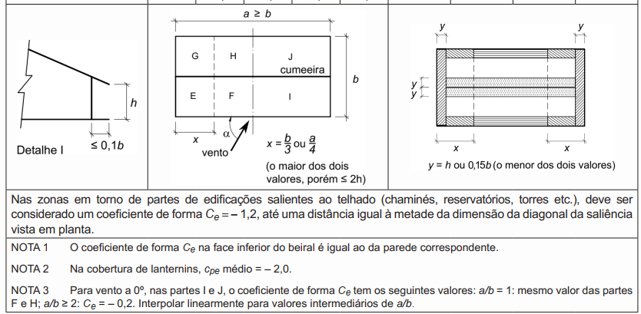
Coeficientes Aerodinâmicos
Coeficientes de pressão e de forma, externos, para telhados com duas águas, simétricos, em edificações de planta retangular a × b, sendo b a menor dimensão
Notes:
Slide de agenda — Opção 1

Slide 10
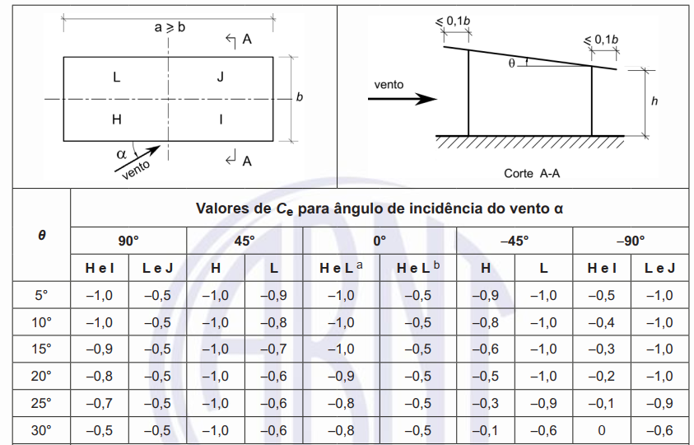
Coeficientes Aerodinâmicos
Coeficientes de pressão e de forma, externos, para telhados com uma água, em edificações de planta retangular a × b, sendo b a menor dimensão, com h / b < 2
Notes:
Slide de agenda — Opção 1

Slide 11
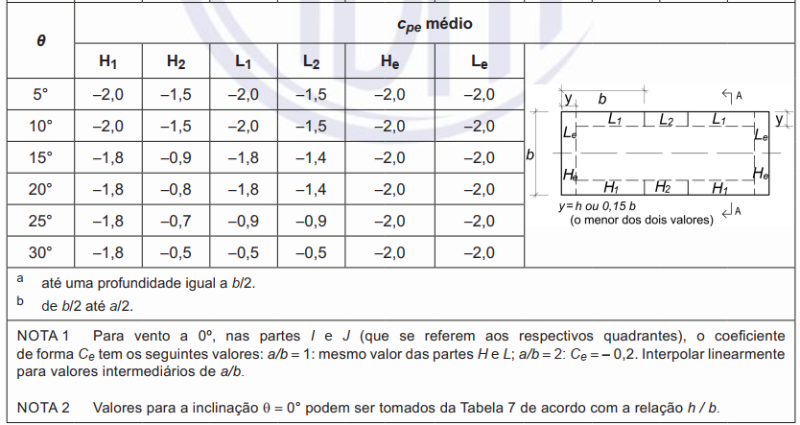
Coeficientes Aerodinâmicos
Coeficientes de pressão e de forma, externos, para telhados com uma água, em edificações de planta retangular a × b, sendo b a menor dimensão, com h / b < 2
Notes:
Slide de agenda — Opção 1

Slide 12
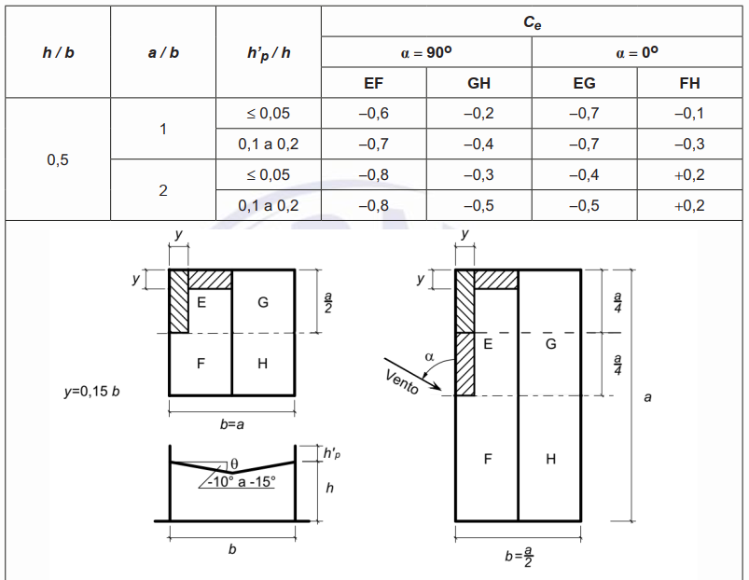
Coeficientes Aerodinâmicos
Coeficientes de pressão e de forma, externos, para telhados com duas águas, simétricos, de calha central, em edificações de planta retangular a × b (usar S2 correspondente à altura h)
Notes:
Slide de agenda — Opção 1

Slide 13
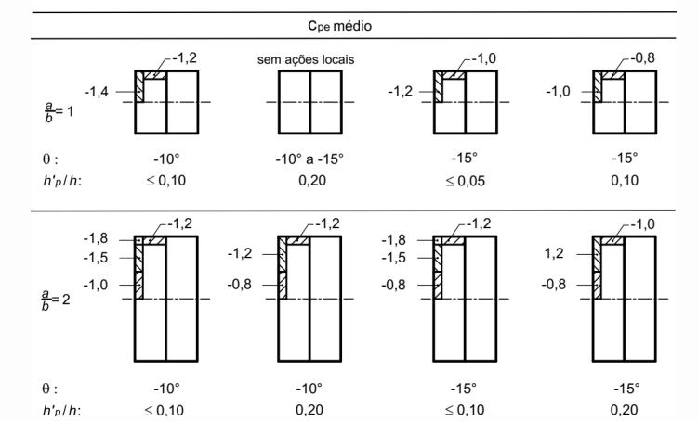
Coeficientes Aerodinâmicos
Coeficientes de pressão e de forma, externos, para telhados com duas águas, simétricos, de calha central, em edificações de planta retangular a × b (usar S2 correspondente à altura h)
Notes:
Slide de agenda — Opção 1

Slide 14
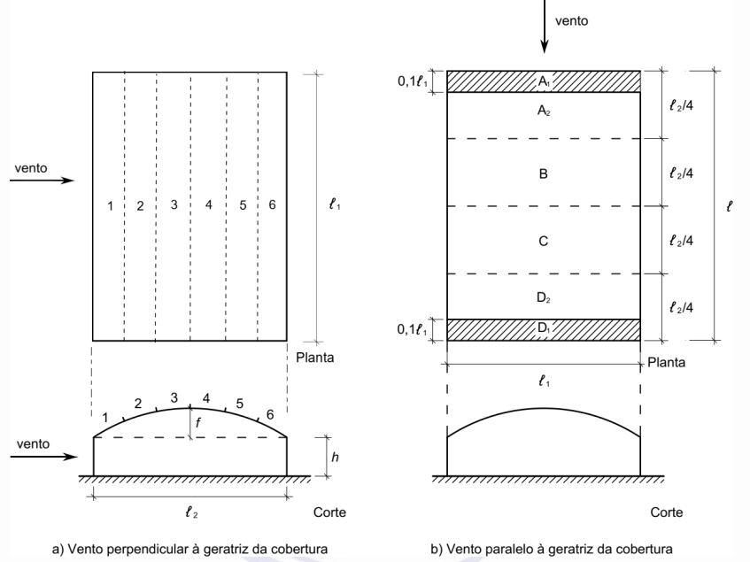
Coeficientes Aerodinâmicos
Coeficientes de pressão externa para coberturas curvas: Abóbodas cilíndricas de seção circular
Notes:
Slide de agenda — Opção 1

Slide 15
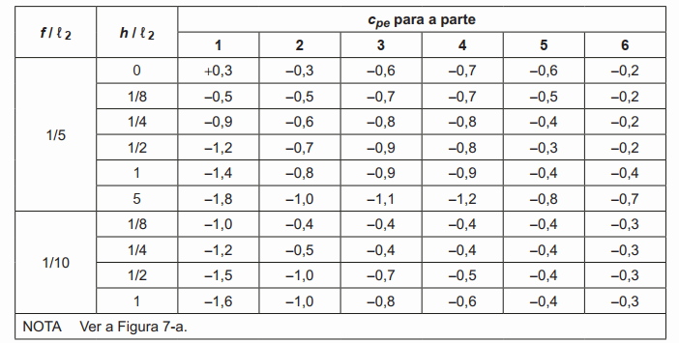
Coeficientes Aerodinâmicos
Coeficientes de pressão externa para coberturas curvas: Abóbodas cilíndricas de seção circular
Notes:
Slide de agenda — Opção 1

Slide 16
Coeficientes Aerodinâmicos
Coeficientes de pressão
Portanto:
F = q A (Ce - Ci)
Onde:
Ce é o coeficiente de forma externo: Ce = Fe / (q A)
Ci é o coeficiente de forma interno: Ci = Fi / (q A)
Notes:
Slide de agenda — Opção 1

Slide 17
É isso aí muito obrigado e te vejo na próxima aula!
Notes:
Slide de título — Opção 2

